Slide 1
СУЧАСНА ФІЗКУЛЬТУРА
РЕГБІ-5
Підготувала:
вчителька фізкультури
Мельник Н.О.

Slide 2
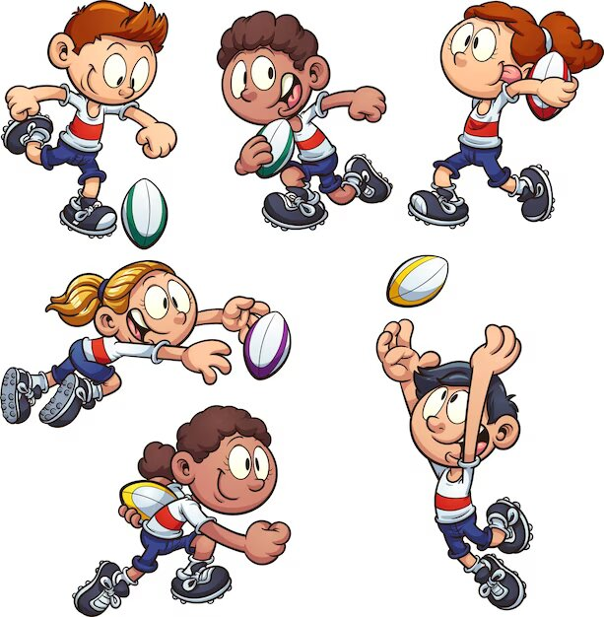
Регбі-5
Азартність ♦♦♦♦♦
Травматичність ♦♦
Регбі-5 – це різновид гри для дітей з легендарним овальним мячем, який можна кидати і руками, і ногами. Діти люблять цю гру – вона проста й зрозуміла. У регбі, адаптованому до школи, використовуються ремені та стрічки. Це зробило гру безконтактним видом спорту, а значить – безпечним.

Slide 3
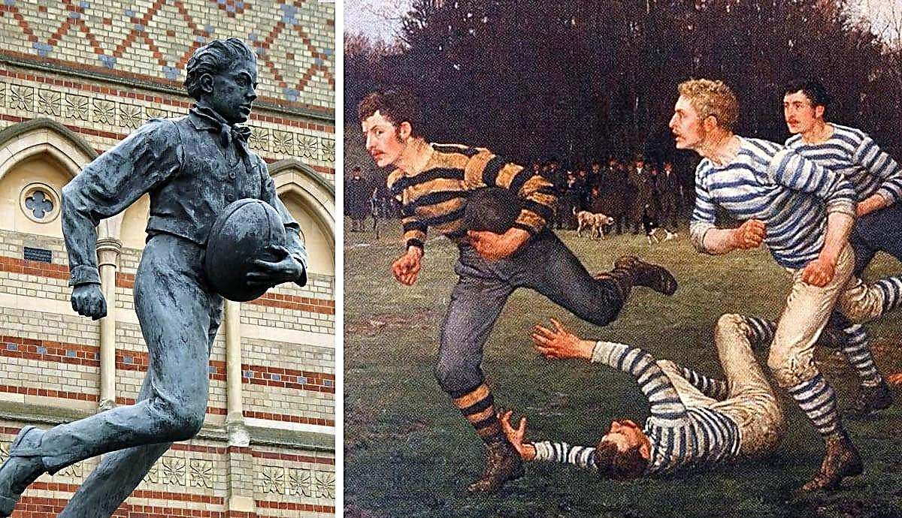
Історія виникнення
Родоначальником регбі прийнято вважати Вебба Елліс, будучи учнем однієї зі шкіл міста Регбі (Англія), під час футбольного матчу він схопив м’яч руками і попрямував до залікової зони суперника. На той час існувало кілька різновидів футболу, і регламент того матчу допускав торкання м’яча рукою, проте переміщатися з м’ячем не дозволялося. Варто зазначити, що ця гіпотеза не має доказів, але вона вкоренилася в регбійній культурі, а Вебб Елліс став одним із символів гри.
На стенді коледжу, де він навчався і сьогодні можна побачити меморіальну дошку з написом: "Нехай ця дошка нагадує про славне діяння Вільяма Вебб Елліса, першого, хто наважився порушити правила, схопив м'яч руками і побіг з ним. Так виникла гра регбі в 1823 році.

Slide 4
Історія виникнення
В 1845 силами учнів була здійснена перша спроба сформулювати правила регбі, а в 1848 студенти Кембриджського університету випустили свій звід правил, який став використовуватися як регламент для проведення наступних матчів.
У 1863 році з’явився перший регбійний клуб Blackheath (Блекхіт) він складався з учасників Англійської футбольної асоціації і вступити в нього могли всі бажаючі.
У 1871 був створений Регбійний союз Англії. Сама гра на той час називалася «Регбі-футбол».
27 березня 1871 року відбувся перший загальновизнаний міжнародний матч між Англією та Шотландією. Пізніше свої збірні з’явилися в Ірландії та Уельсі, а разом із ними з’явився і Кубок домашніх націй. У 1888 році збірна Британських островів відвідала Австралію та Нову Зеландію.
У 1886 році було створено Міжнародну раду регбі (англ. International Rugby Board, IRB), яка стала по-справжньому глобальною лише до кінця 20 століття.
З 1905 року було проведено низку турне найсильнішими збірними з регбі до США та країн Європи.
З 1987 року стартували розіграші Чемпіонатів світу з регбі, і географія гри значно розширилася.

Slide 5
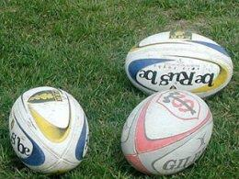
Особливості Регбі-5
Учасники: грають дві команди. Безконтактний регбі чудово підходить як для хлопців, так і для дівчат. Можна проводити змагання 5 на 5 учасників , 7 на 7 чи, навіть, 15 на 15.
Місце гри та інвентар : зал і вулиця однаково добре підходять для гри в шкільний регбі. Можна грати і на траві і на піску. Також потрібен спеціальний м’яч для регбі (що має форму витягнутого еліпсоїда та виготовляється зі шкіри або синтетичних матеріалів), і захисне спорядження для школярів (наколінники, налокітники, рукавички без пальців, щитки для гомілки, прокладки для плечей, капа, шолом).
Короткі правила: правила гри у регбі-5 такі ж, як у класичному регбі.
Мета команди – приземлити м’яч у зоні суперника. Або забити його ногою над перекладиною воріт у тих межах, що позначають 2 стіки.
У кожного гравця є пояс, у якому на липучках із двох боків закріплені стрічки. Довжина стрічок 30-40 см. У двох команд стрічки мають бути різного кольору.
Щоб забрати м’яч, треба зірвати стрічку та підняти її вгору. Це і є в регбі «атака». Після того, як стрічку піднято, м’яч переходить до іншої команди.
Фізично забирати м’яч у суперника не можна. Бити, штовхати, торкатись гравців теж заборонено.

Slide 6
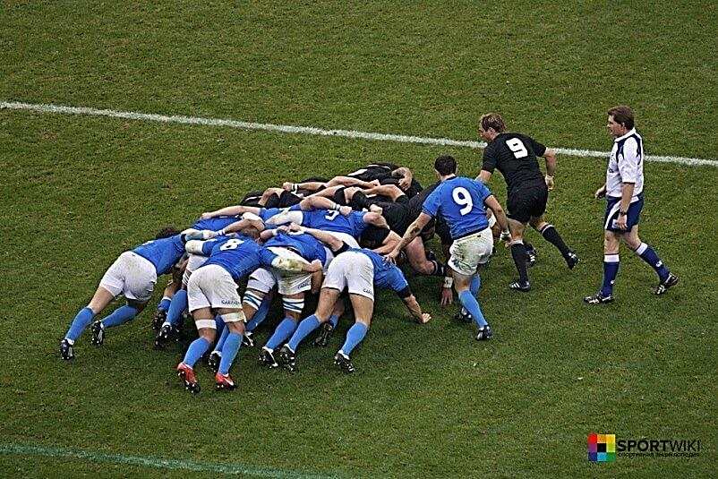
Стандартні положення регбі
Регбі гра, в якій між гравцями команд-супротивників доволі часто відбувається фізичний контакт, в якому задача гравців полягає в тому, щоб відтіснити гравців іншої команди від м'яча. Ці ситуації називаються сутичками, раками і молами.
Сутичка — Метою сутички є відновлення гри після незначного порушення чи зупинки гри. У сутичці беруть участь по вісім гравців від кожної команди, гравці охоплюють один одного руками, шикуються в три лінії та замикаються із суперниками.
Рак (англ. ruck), утворюється стихійно, коли гравця з м'ячем валять на землю. Упавши на землю, він повинен випустити м'яч із рук, однак робить це, зазвичай дещо назад. Для того, щоб команда зберегла м'яч в цей момент, партнери повинні вибудувати стіну між м'ячем та супротивником. При утворенні раку всі гравці, що не беруть в ньому участі, повинні вийти з положення офсайду. Гравці в раку не мають права торкатися м'яча руками.

Slide 7
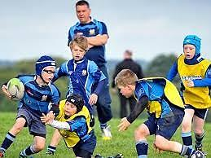
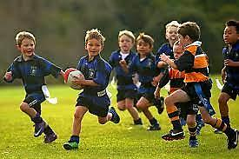
Стандартні положення регбі
Мол - виникає тоді, коли утворюється контакт між гравцем і гравцем супротивника, однак вони обидва стоять на ногах і гравець із м'ячем продовжує просуватися вперед, давлячи своєю масою. До молу можуть приєднуватися інші гравці, але тільки ззаду від того гравця своєї команди, який започаткував мол. Мол може бути дуже ефективним для значного просування вперед, оскільки значна кількість гравців чинять тиск на супротивника.
Якщо м'яч залишив поле через бокову лінію, то він повертається у гру частіше всього через коридор. При цьому гравці обох команд розташовуються у колонах поперек поля на відстані одного метра від суперника та від 5 до 15 метрів від боковою лінії. М'яч вкидається точно між гравцями. Для того, щоб впевнено заволодіти м'ячем, двоє гравців в коридорі піднімають третього в момент, коли той стрибає.

Slide 8
Становлення регбі та популярність у світі
Зародившись в Англії, через деякий час регбі набуло популярності в Шотландії, Ірландії та Уельсі. Надалі гра поширилася по країнах Британської співдружності, що було пов'язано з діяльністю британських емігрантів, військових і студентів, які навчалися за кордоном.
Моряки, студенти та військовики англійці прилучилися до формування регбійних клубів в багатьох країнах. Так в 1872 році британські резиденти Гавра створили перший регбійний клуб на території Франції. Через рік аргентинські команди «Бенкс» і «Сіті» провели перший матч в історії їх країни.
Щонайменше п'ять держав — Грузія, Нова Зеландія, Самоа, Тонга і Фіджі - визнали регбі національним видом спорту. Аналогічний статус, але неофіційно, ця гра має в Уельсі та на півдні Франції. Крім того в Південній Африці, Ірландії це найпопулярніший вид спорту.

Slide 9
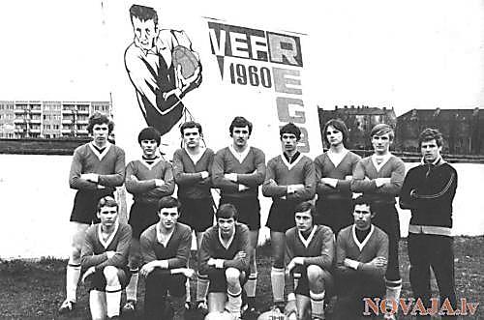
Регбі в Україні
В Україну регбі потрапило з Британії. Зазвичай це були виставкові матчі в портових містах між моряками іноземних суден та місцевими молодиками чи студентами. До середини XX століття регбі на теренах України так і не перейшов рівень аматорства й виставкових ігор.
Лише після Другої світової війни регбі змогло укорінитися в Україні, а з 1960-х років уже почали існувати постійні регбійні команди, які брали участь в союзній регбійній першості. Здебільшого це були команди, утворені на базі студентських спортивних клубів і в спортивних товариства Києва, Дніпропетровська та Одеси. За часи Радянського Союзу українські команди брали участь в усіх спортивних змаганнях та делегували своїх гравців до різних збірних команд. Найтитулованіша українська команда, тих часів, київський «Авіатор» в 1978 році стала чемпіоном СРСР.

Slide 10
Регбі в Україні
Федерація регбі України опікується проведенням всеукраїнських турнірів з регбі на теренах України. Змагання проходять у трьох лігах: Суперлізі, Вищій лізі та Першій лізі. За півстолітню історію регбі поширилося із 3-4 міст майже по всій Україні, культивується в дванадцяти областях України: Харківській, Львівській, Одеській, Хмельницькій, Рівненській, Тернопільській, Івано-Франківській, Дніпропетровській, Черкаській, Полтавській, Київській, а також раніше проводились у Донецькій області та Криму.
Доба Незалежності України ознаменувала новий сплеск спорту і його розвиток.
Так 16 грудня 1991 року була заснована Федерація регбі України (в червні 1992 року стала колективним членом FIRA-AER, а в жовтні того ж року — IRB).
Починаючи з 1993 року збірні команди України беруть участь у відбіркових матчах чемпіонату Європи і кваліфікаційних етапах до Кубка світу.
Національна збірна України з регбі бере участь у Європейському кубку націй, де грає в дивізіоні 1A (станом на 2010—2012 роки).
У світовому рейтингу регбійних збірних Україна займає 29 місце (станом на 7 лютого 2011).
Найбільших успіхів за останні роки досягала збірна України з регбі-7: на чемпіонаті Європи-2002 українські регбісти зайняли шосте місце, а в 2003-му були вже п'ятими.

